Slide 1
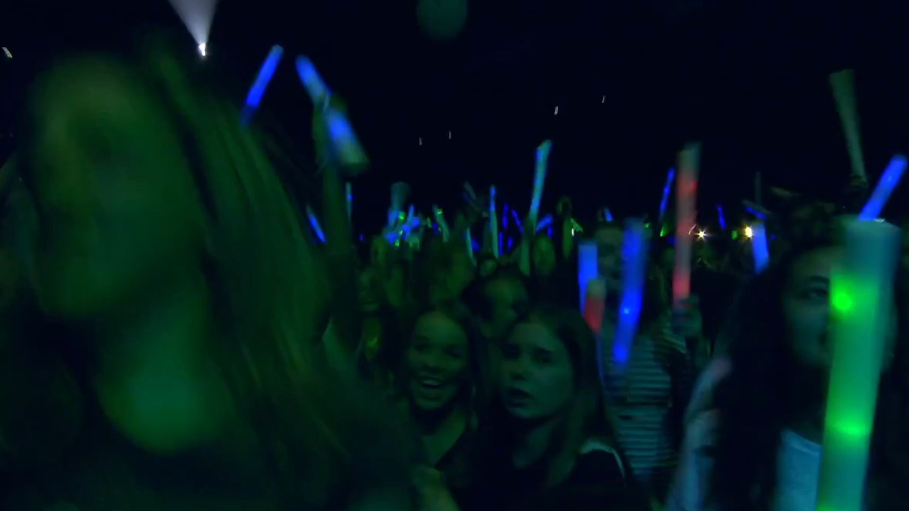
WELKOM BIJ
DE WORKSHOP

Slide 2
OVER DE STREEP…

Slide 3
ALS JE VANDAAG VROEG OP MOEST STAAN

Slide 4
ALS JE OP DE FIETS NAAR SCHOOL BENT GEKOMEN

Slide 5
ALS JE HET BELANGRIJK VINDT DAT IEDEREEN ZICH VEILIG VOELT IN DE KLAS

Slide 6
ALS JE DENKT DAT KLEINE OPMER-KINGEN OOK PIJN KUNNEN DOEN

Slide 7
ALS JE SOMS NIET WEET WAT JE MOET DOEN ALS JE PESTGEDRAG ZIET

Slide 8
ALS JE WIL HELPEN OM VAN DEZE KLAS EEN FIJNE PLEK VOOR IEDEREEN TE MAKEN

Slide 9
ALS JE DENKT DAT JIJ IN JE EENTJE HIERIN EEN VERSCHIL KAN MAKEN

Slide 10
ALLEEN KUN JE AL EEN VERSCHIL MAKEN,
MAAR SAMEN BEREIK JE MEER!

Slide 11
HOE REAGEER JIJ?

Slide 12
Je werkt in groepsverband aan een verslag. Tijdens de rolverdeling van de taken wil je de rol van de inleiding op je nemen, waar je wat onderzoek voor moet doen. Iemand uit het groepje reageert hierop met ”Weet je zeker dat je dat wilt doen?” en grapt verder “Ik weet niet of je daar slim genoeg voor bent, haha.”
A. Ik maak een snijdende opmerking terug. Vuur bestrijd je met vuur.
B. Ik trek me terug. Als ze zo met me omgaan, doe ik wel helemaal niets meer aan dit project.
C. Ik geef aan dat zeggen dat ik niet slim genoeg ben me kwetst en boos maakt. Ik zeg dat ik graag wil meewerken en fijn wil samenwerken en of er daarom geen gemene opmerkingen meer gemaakt kunnen worden.

Slide 13
Je moet in de klas een opdracht bespreken in groepjes. Je wilt graag je mening en ideeën delen, maar één van je groepsgenootjes laat je niet uitpraten, praat over je heen of negeert je compleet.
A. Ik doe hetzelfde en ga ook mijn groepsgenootje negeren, overheen praten en niet laten uitpraten.
B. Ik stap naar de docent en geef aan dat de samenwerking niet goed loopt.
C. Ik vertel de groepsgenoot het feitelijk gedrag dat die laat zien. Ik deel eerlijk dat het me boos maakt, omdat ik wel mee wil werken en gehoord wil worden. Ik vraag of er naar mijn ideeën kan worden geluisterd.

Slide 14
UITLEG
VERBINDENDE COMMUNICATIE
WAARNEMING
GEVOEL
BEHOEFTE
VERZOEK

Slide 15
IN WELKE SITUATIE GEBRUIK JE VERBINDENDE COMMUNICATIE?

Slide 16
SITUATIE 1 Tijdens het werken aan een groeps-opdracht maakt een medestudent steeds ‘grapjes’ over jouw accent of culturele achtergrond. Wanneer je aangeeft dat je dat niet prettig vindt, zegt diegene: “Je moet niet zo gevoelig zijn, het is gewoon een grap.”

Slide 17
SITUATIE 2 Tijdens het samenwerken aan een groepsopdracht ontstaat er onenigheid over hoe iets aangepakt moet worden. Jij geeft jouw mening, waarop een groepslid fel reageert (schreeuwt): “Jij moet echt je mond houden, je weet helemaal niks!”

Slide 18
SITUATIE 3 Je hebt je goed voorbereid op een onderdeel van de opdracht en levert je werk in bij de groep. Een groepsgenoot kijkt er nauwelijks naar en zegt: “Ik doe het zelf wel even opnieuw, dan is het beter.”

Slide 19
SITUATIE 4 Eén groepslid komt steeds te laat op afspraken, levert werk niet aan en reageert niet in de groepsapp.

Slide 20
SITUATIE 5 Je wilt tijdens een groepsdiscussie iets zeggen wat afwijkt van de mening van de rest. Zodra je begint, zucht iemand luid en zegt: “Oh nee, daar gaan we weer.”

Slide 21
PRACTICE MAKES PERFECT

Slide 22
CASUS Je zit in een projectgroep en jullie moeten samen een presentatie voorbereiden. Je merkt dat één groepslid alle beslissingen naar zich toetrekt zonder overleg. Jij stelt voor om de verantwoordelijkheden evenredig te verdelen, maar je wordt afgewimpeld met: “Laat mij dit maar regelen, dat gaat sneller.” Waarneming Gevoel Behoefte Verzoek

Slide 23
ROLLENSPEL

Slide 24
WAARNEMING GEVOEL BEHOEFTE VERZOEK

Slide 25
TERUGBLIK

